Slide 1
2021 Smart IT 창작물 경진대회
백석대 맛집APP
컴퓨터공학부 멀티미디어학과 20163602 채현우
컴퓨터공학부 멀티미디어학과 20161893 문성재

Slide 2
INDEX
기획의도
목표 및 필요성
제작절차
구성도
앱기능 설명
기능구현

Slide 3
01
기획의도
2020년부터 코로나 19로 인해 대학교 수업이 비대면으로 진행되어 2021년 기준 1학년인 신입생과 2학년 대부분이 학교를 가본 적이 없어 학교 앞에 어떠한 음식점이 있는지 알지 못합니다. 저희 팀 또한 1학년 때는 학교 앞에 어떠한 음식점이 알지 못했고 그 당시에는 학교 선배들이 알려줬지만
현재는 비대면으로 수업이 진행되어 알려줄 사람을 찾기 힘듭니다.
그리고 복학생도 학교를 가지 못해 어떠한 음식점이 생기고 사라졌는지 대부분
모르고 있습니다. 그래서 학교 앞에 어떠한 음식점이 있는지 어떠한 메뉴가 있는지 소개를 해주는 App이 있으면 어떨까? 하는 생각을 해서 학교 앞
음식점을 소개해주는 App을 기획하게 되었습니다.

Slide 4
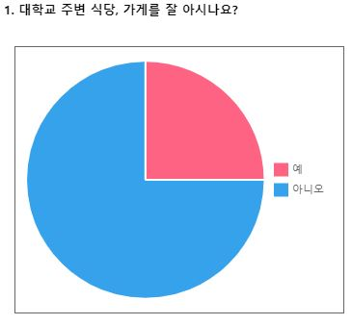
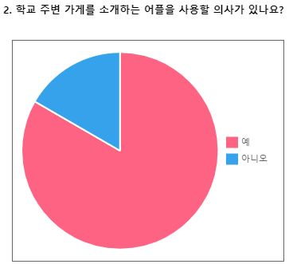


01
기획의도
대학교 신·복학생을 대상으로
설문조사를 한 결과
많은 학생이 학교에 와본적이 없고,
학교 앞 음식점을 가본적이 없다.

Slide 5
결론 도출
코로나로 모든 수업이 비대면으로 진행되고, 대학교에 온적없는 학생들은
학교앞에있는 음식점의 정보가 부족하다.
그렇기에 신입생, 복학생을 위한 어플리케이션을 만들게 되었다.

Slide 6
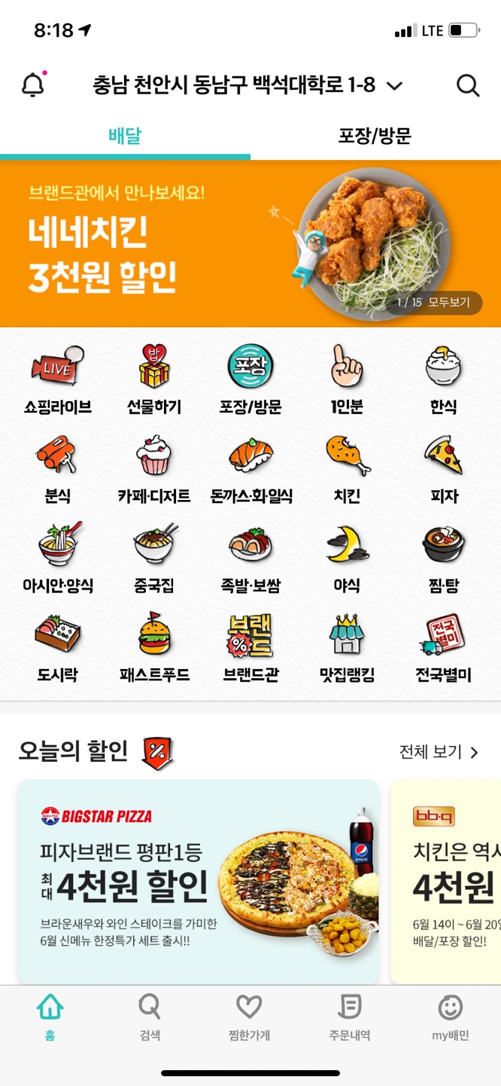
02
목표 및 필요성
현재 대학교 주변 음식점의 정보를 알 수 있는 어플은 배달어플 밖에 없다.
하지만 배달어플의 특성상 점주는 이용료를 지불하고 매장을 등록해야 한다.
현재는 많은 음식점들이 등록을 했지만, 아직 많은 음식점들은 등록하지 않고
매장 손님을 메인으로 영업을 하고 있다.
우리는 이 특성을 활용하기 위해 배달어플이 아닌 신·복학생에게 학교 주변 음식점을
소개하는 어플을 만들기로 했다.
배달어플 - 배달의 민족

Slide 7
3. 제작 절차
LIST
PLAN
CONCLUSION
01
시장 조사
유사 어플 탐색 및 계획 수립
배달의 민족, 요기요
02
매장 조사
학교 주변 음식점 조사
학교 주변 음식점 메뉴, 가격 조사
03
어플 UI/UX디자인
어플의 전반적인 디자인 확정
어플의 UI/UX 디자인 확정
04
어플리케이션 제작
어플리케이션 개발 시작
레이아웃 배치 및 구현

Slide 8
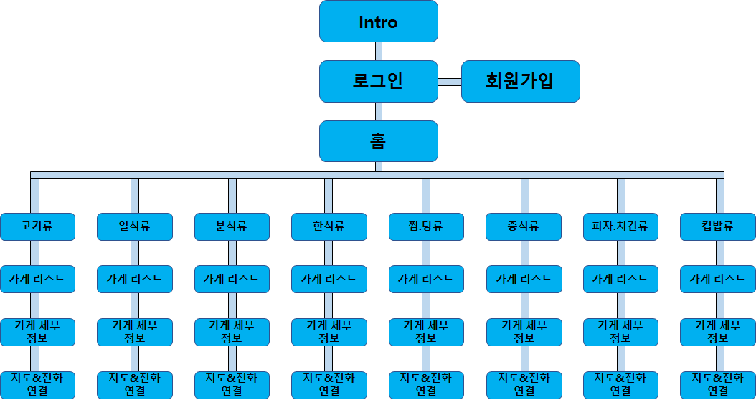
4. 구성도

Slide 9

04
구현도
: 유저시나리오
사용자 그룹
백석대에 재학중인 20학번 남성
시놉시스
사용자는 20년도 입학 후 학교에 방문한 적이 없다.
사용자는 대면 수업을 신청해 학교에 방문하게 되었지만 학교 앞 음식점에 대한 정보가 없다.
코로나 19로 인해 선배,동기들과 교류가 전혀 없었기에 학교 주변 맛집을 모른다.
스마트폰을 이용해 배달 어플을 보았지만 정보가 부족하다.

Slide 10

04
구현도
: 유저시나리오
불편 사항
배달 어플에는 학교 앞 음식점 대다수가 등록되어있지 않다.
매번 학교 식당에서 밥을 먹기에는 질린다.
니즈
학교 앞 음식점 정보를 쉽게 알 수 있고 세부 정보를 볼 수 있는 어플이 필요하다.

Slide 11
04
구현도
: 유저시나리오
대책 마련
학교 앞 대다수 식당의 정보를 등록
서비스 구성
회원가입, 로그인 서비스
메뉴의 카테고리 구분
매장 전화번호 제공, 전화연결 서비스
관심매장 등록 서비스
감성요소
학교 앞 상권의 활성화

Slide 12
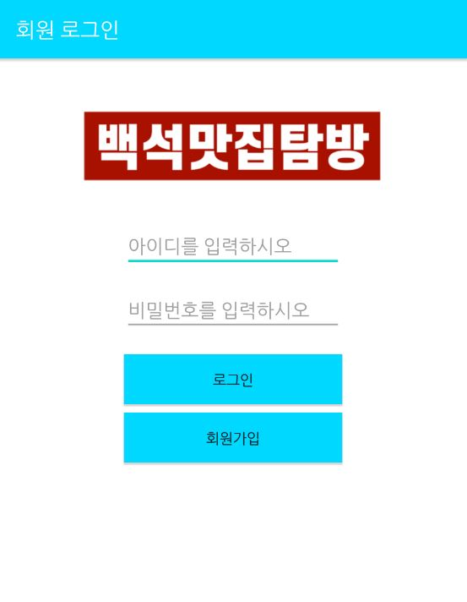
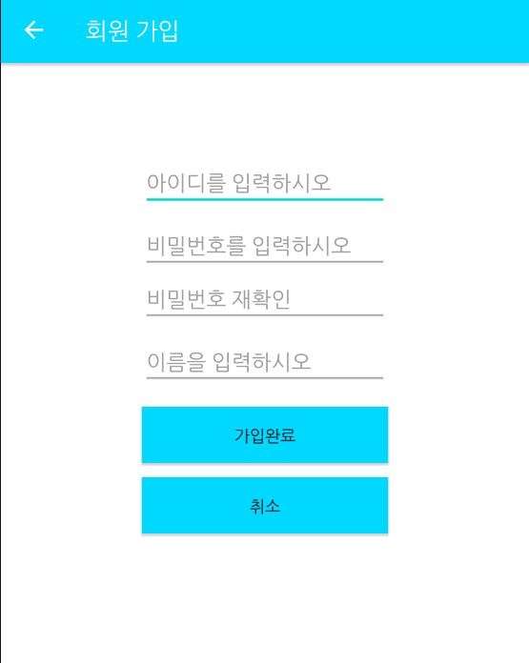
05
앱 기능 설명
: 로그인 / 회원가입 화면
아이디, 비밀번호, 비밀번호 재확인과
이름을 입력 후 회원가입을 한다.
이때 비밀번호가 일치하지 않으면
회원가입은 불가능 하다.

Slide 13
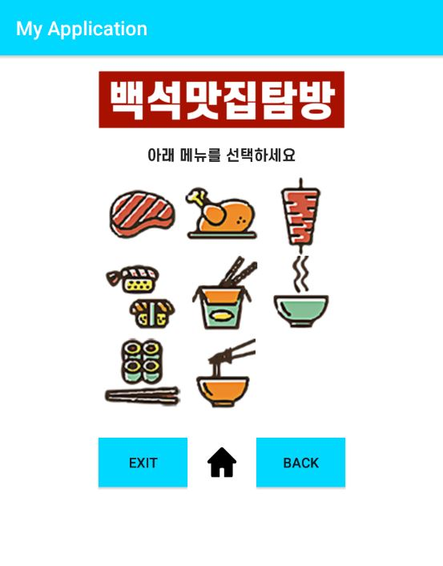
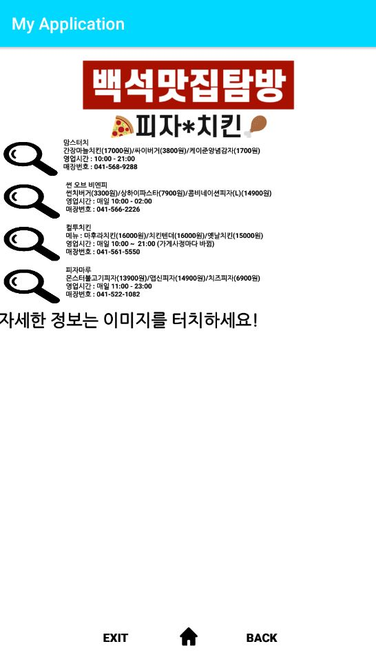
05
앱 기능 설명
: 메인화면 / 카테고리 화면
- 각 카테고리는 메뉴를 상징하는
아이콘으로 버튼을 만들어 준다.
- 메뉴 화면에서는 음식점의
메인메뉴, 영업시간, 매장번호를 제공

Slide 14
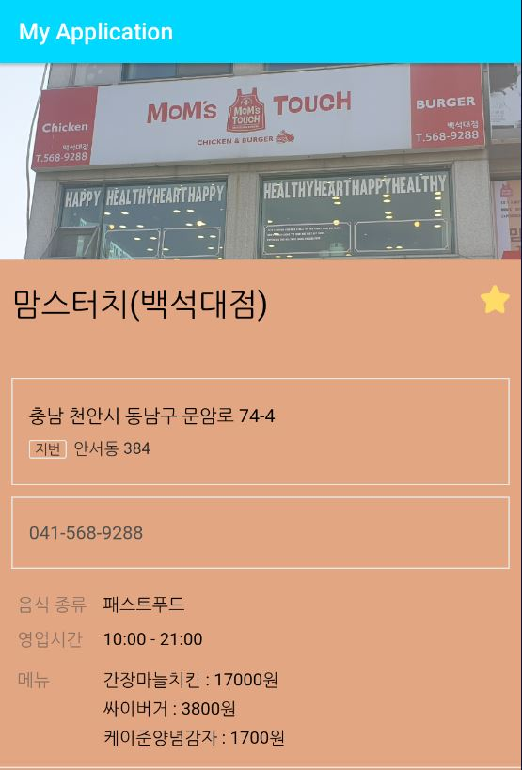
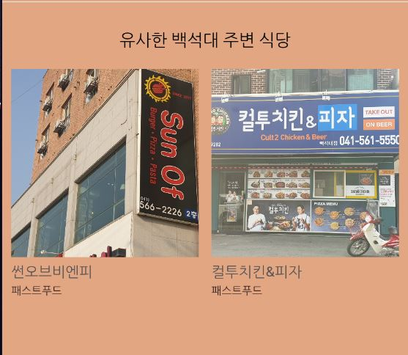
05
앱 기능 설명
: 음식점 세부 화면
-메뉴 화면에서 음식점 클릭 후
음식점의 자세한 정보를 제공한다.
음식점의 주소, 번호, 메뉴와
주소 클릭 시 지도화면으로 넘어간다.
화면 하단에는 음식점과 유사한
음식점을 소개해 준다.

Slide 15
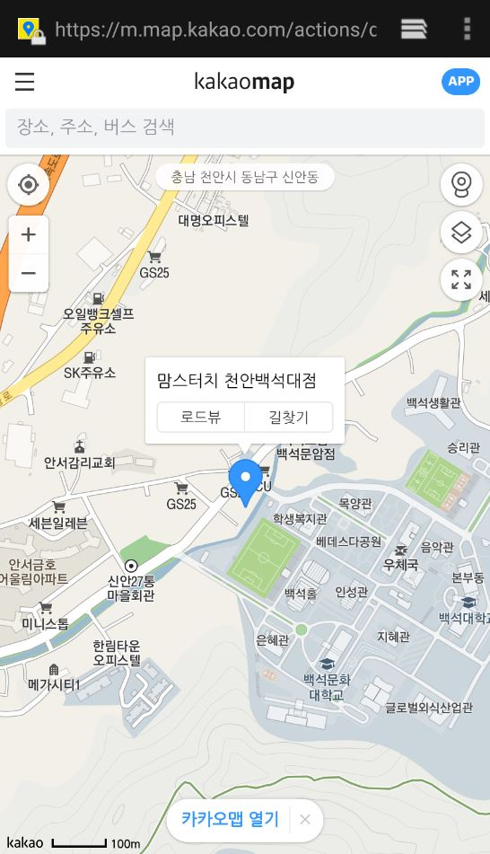
05
앱 기능 설명
: 지도 화면
주소를 클릭하면 카카오 맵을 통해
클릭한 음식점의 주소를 표시해준다.

Slide 16
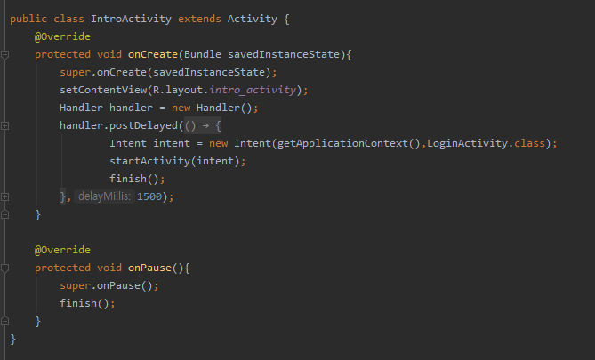
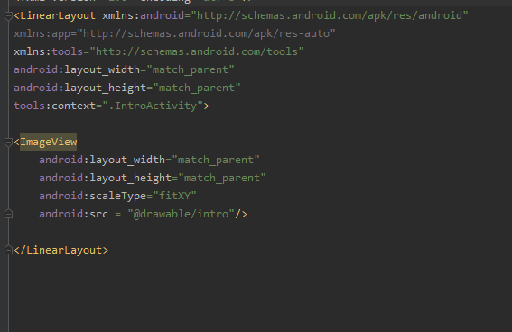
06
기능 구현
IntroActivity.java
Intro_activity.xml

Slide 17
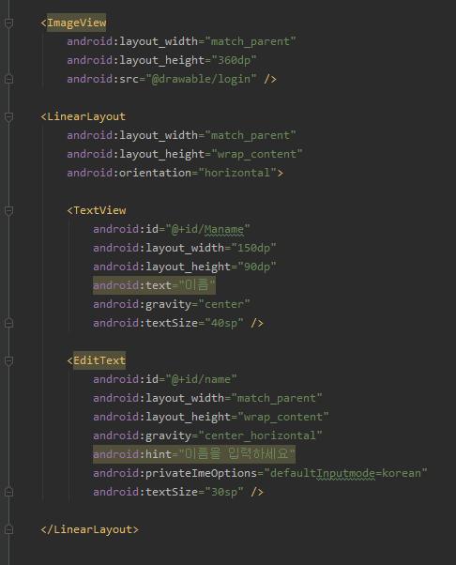
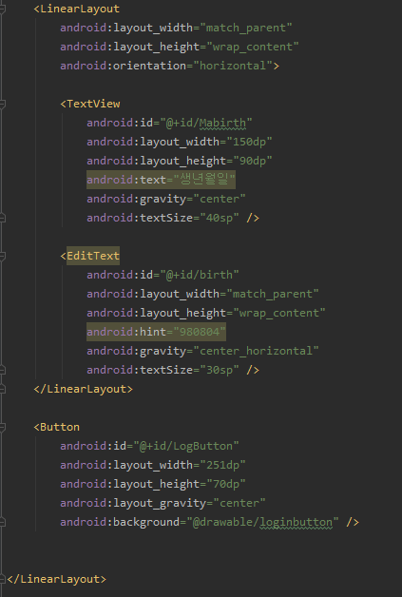
06
기능 구현
login_activity.xml

Slide 18
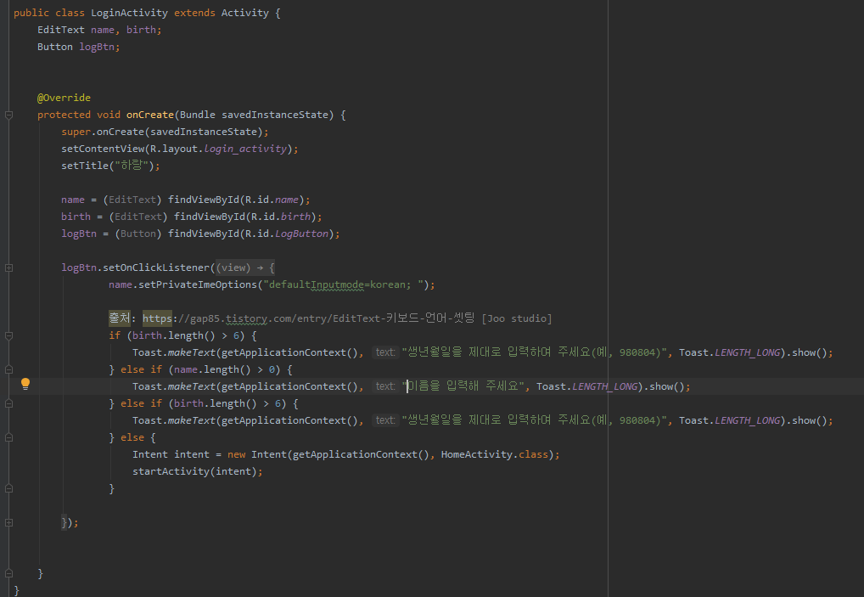
06
기능 구현
LoginActivity.java

Slide 19
감
사
합
니
다

